Slide 1
Presenta…
¡Vamos por el Pueblo!
Let’s go to the Town!

Slide 2
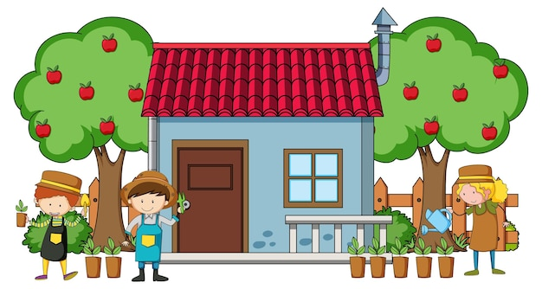
Vecinos

Slide 3
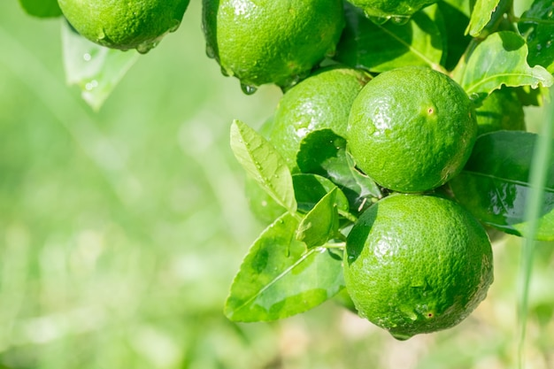
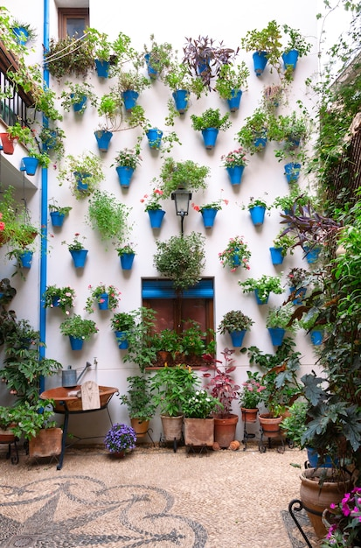
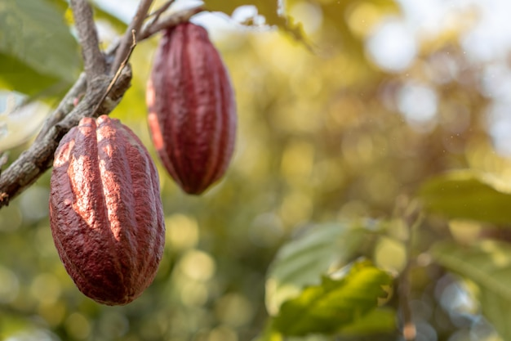
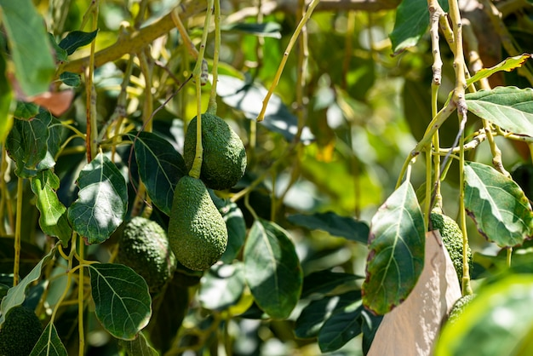
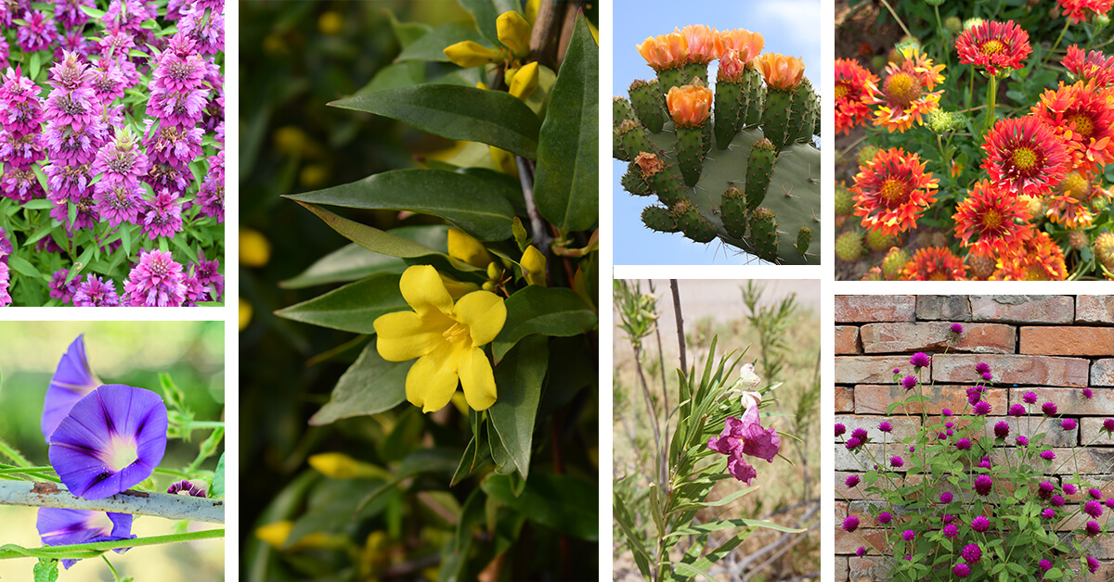
El árbol de limón
El árbol de cacoa
El jardín
Flores
El árbol de aguacate

Slide 4
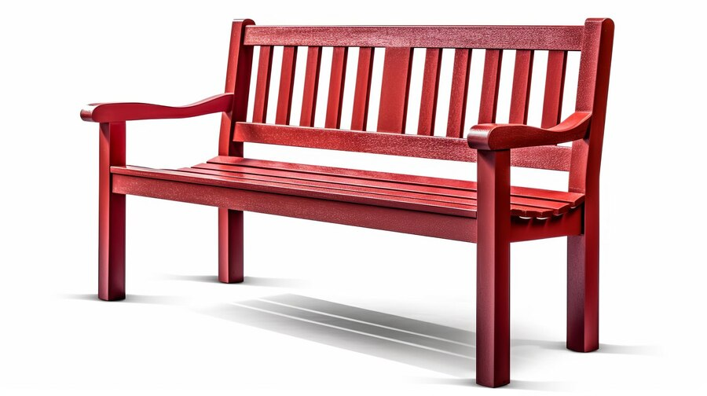
El banco
La fuente

Slide 5
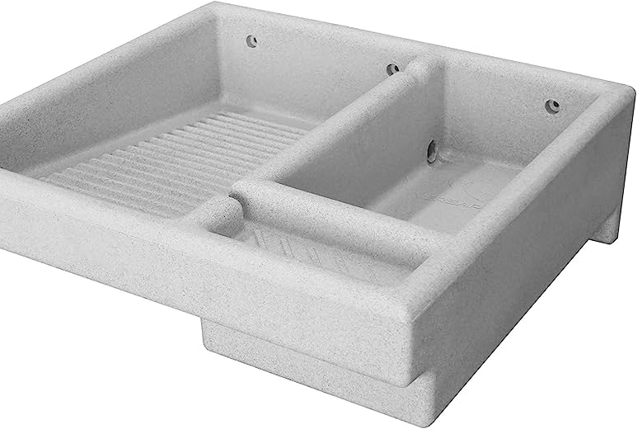
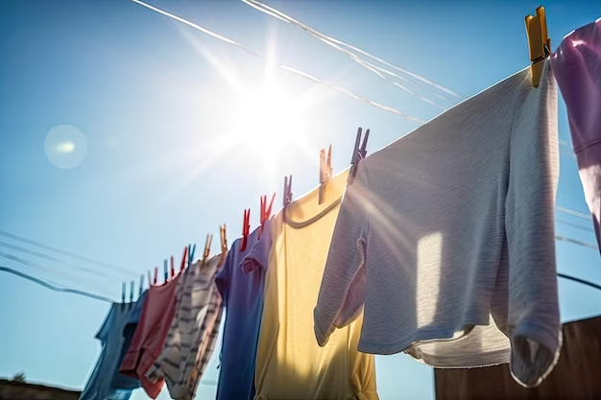

Slide 6
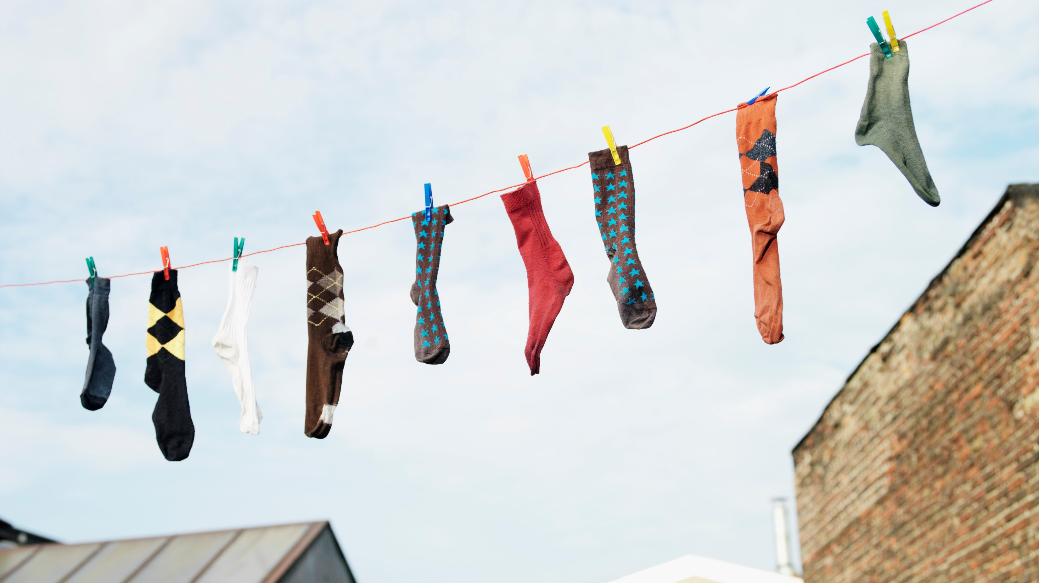
Así es como
Así es como lavar la ropa
Lavar la ropa
Lavar la ropa
Así es como lavar la ropa tan temprano el la mañana

Slide 7
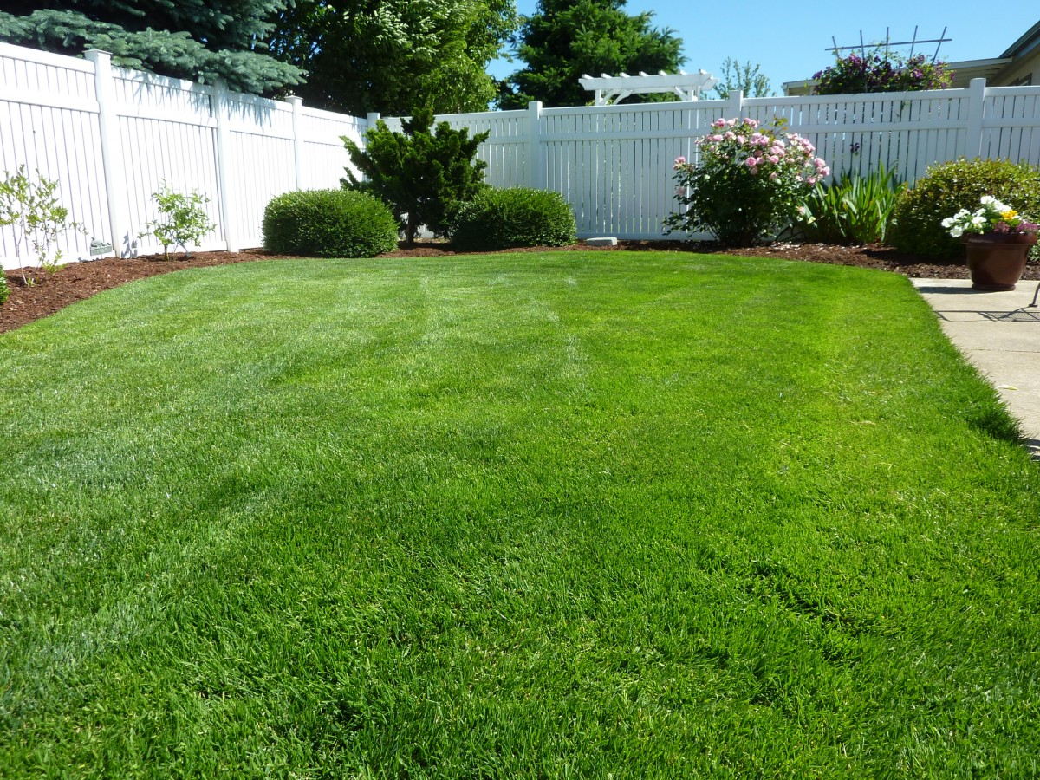
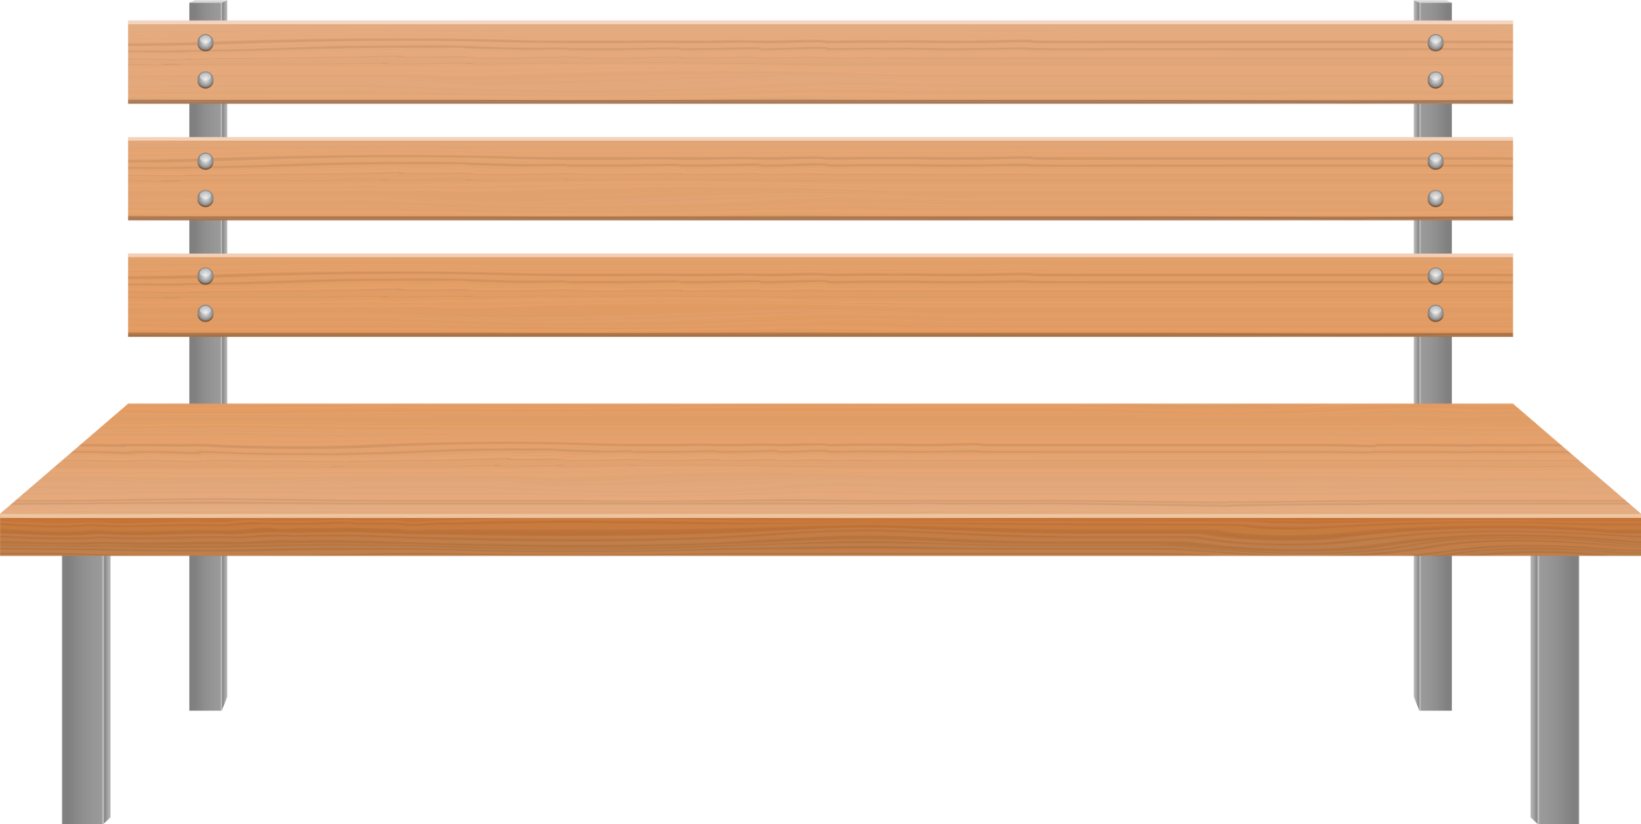
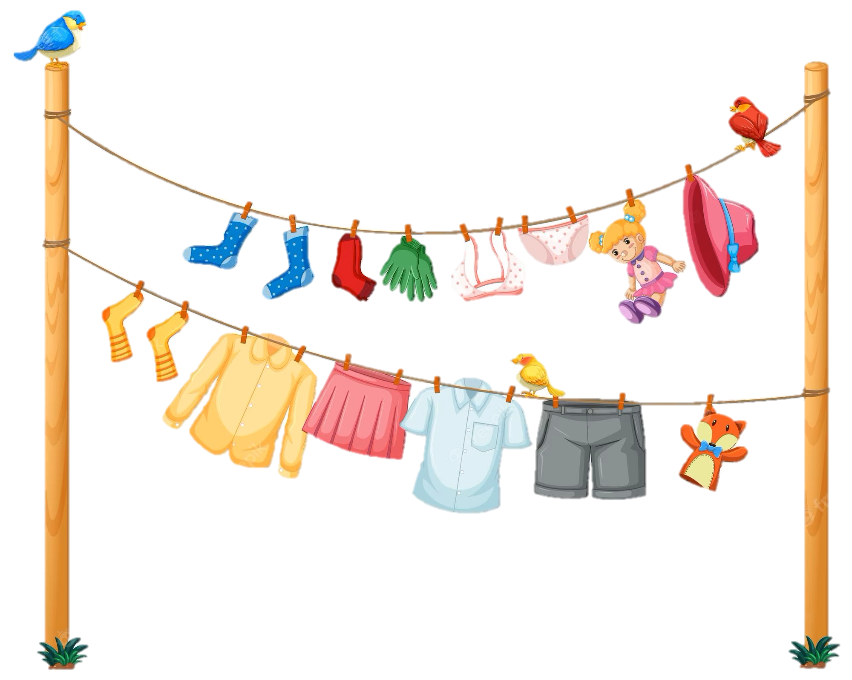

Slide 8
Buenas Noches
Buenas noches, Buenas noches
¿Cómo estás?, ¿Cómo estás?
Muy bien, gracias, Muy bien, gracias
Ya me voy, Ya me voy

